Slide 1
编译原理
第六章 属性文法和语法制导翻译
徐 德 智
中南大学
2023年
copyright © 2023 by Xu Dezhi

Slide 2
6.1、属性文法

Slide 3
比喻
源程序
编译程序
目标程序
这是陈述句：我去商店，输出：“I goto the shop.)”
Je vais au magasin.
I goto the shop
a:=3;
a=3;
printf(“mov a,3”)
mov a,3
问题：无数的源程序，如何被自动地翻译为目标程序？

Slide 4
定义
语义：
对语法符号赋予的含义；
例：
E→E+E；如果将“E”赋予产生数字的含义，将“+”赋予算术加法的含义，则该产生式的文法就是算术表达式的计算；如果赋予产生逻辑值的含义，则是计算逻辑值；
语义值：
语义的取值；
属性文法：
将文法产生式附上语义值的计算规则后的文法；
计算语义值的规则也叫作语义规则或语义动作。

Slide 5
例：7+8+9
对这个输入的语法制导翻译
0
S→•E$
E→•E+E
E→•n
2
S→ E•$
E→ E•+E
E
7+8+9
+
n
3
4
E→E+•E
E→•E+E
E→•n
E
1
E→n•
n
E→ E+E•
E→ E•+E
+
作业：完成堆栈变化。
+存在移进归约冲突
<E，8，4>
<+，+，3>
<E，7，2>
<$，-，0>
<符,值,态>
<7，7，1>
<$，-，0>
<8，8，1>
<+，+，3>
<E，7，2>
<$，-，0>
<E，15，2>
<$，-，0>
E→E+E {$$=$1+$3}
E→n {$$=n}

Slide 6
例：7+8+9
对这个输入的语法制导翻译
0
S→•E$
E→•E+E
E→•n
2
S→ E•$
E→ E•+E
E
7+8+9
+
n
3
4
E→E+•E
E→•E+E
E→•n
E
1
E→n•
n
E→ E+E•
E→ E•+E
+
+存在移进归约冲突
<E，o，4>
<+，连接，3>
<E，g，2>
<$，-，0>
<符,值,态>
<7，g，1>
<$，-，0>
<8，o，1>
<+，连接，3>
<E，g，2>
<$，-，0>
<E，god，2>
<$，-，0>
E→E+E {$$=$1+$3}
E→n {$$=n}

Slide 7
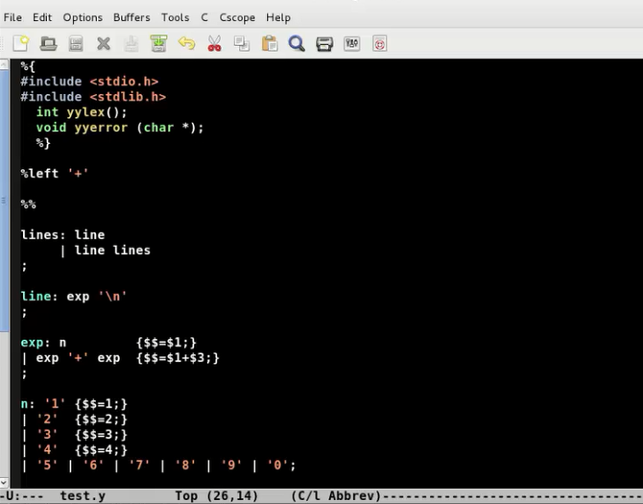
YACC演示

Slide 8
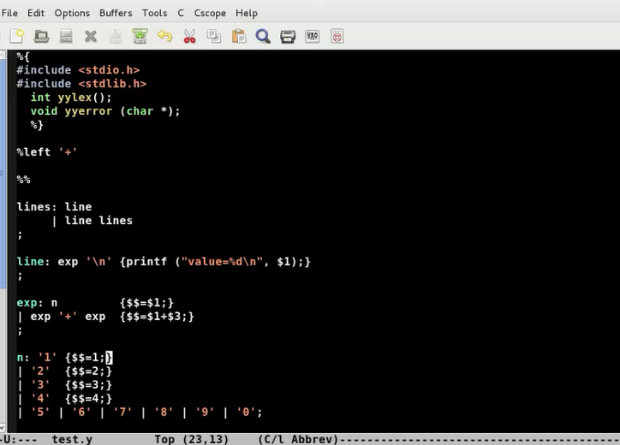
YACC演示（续1）

Slide 9
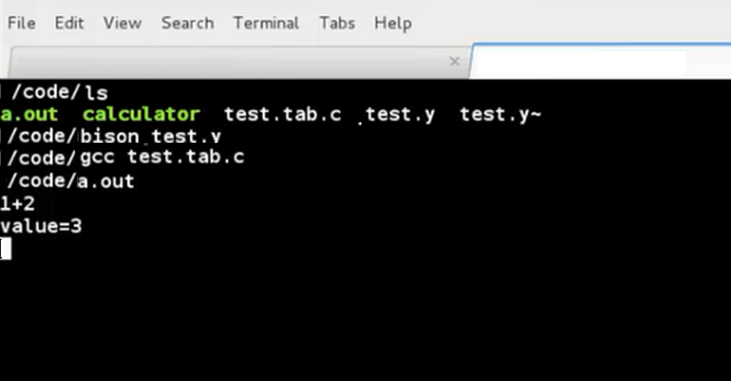
YACC（Bison）演示（续2）

Slide 10
综合属性-图示
A→X₁X₂...X_{n} A.s=f(in,c₁,c₂,...,c_{k})
A
A.in
A.s
X₁
X₂
X_{n}
.c₁
.c₂
.c_{n}
A.S，c₁，c₂，...，c_{k}都是属性；
而A.s=f(c₁,c₂,...,c_{k})是语义规则

Slide 11
属性文法例
非终结符E、T及F都有一个综合属性val，符号digit的综合属性由词法分析器提供。与产生式L→E对应的语义规则是打印由E产生的算术表达式的值，定义了L的一个虚属性。
某些非终结符加下标是为了区分一个产生式中同一非终结符多次出现
生产式 | 语义规则
L→E | Print(E.val)
E→E₁+T | E.val:=E₁.val+T.val
E→T | E.val:=T.val
T→T₁*F | T.val:=T₁.val × F.val
T→F | T.val:=F.val
F→(E) | F.val:=E.val
F→digit | F.val:=digit.lexval
从形式上看，虚属性是孤立存在的不和左边符号“等号”连接的语义规则。

Slide 12
属性文法例（续）
设表达式为3＊5+4，则语义动作打印数值19。
L
E.val=19
E.val=15
T.val=4
+
T.val=15
F.val=4
T.val=3
F.val=5
*
digit.lexval=4
F.val=3
digit.lexval=5
注释分析树
digit.lexval=3
3*5+4的带注释的分析树

Slide 13
继承属性-图示
A→X₁X₂...X_{n} X_{i}.in=f(c,c₁,c₂,...,c_{k})
.c
A
1≤k＜i≤n
严格地说，这是L-属性文法的定义，方便一次扫描；
多遍扫描时，不分左右；
X₁
X₂
X_{k}
X_{n}
.c₁
.c₂
.c_{k}
.c_{n}
X_{i}.in
S-属性文法：只含有综合属性，某符号的综合属性值由自己继承属性和后代结点的属性值决定；
L-属性文法：既含有综合属性又含有继承属性，且某文法符号的继承属性值由其左边结点的属性值以及父结点的继承属性值决定；
S和L属性文法都用于一遍扫描分析计算。

Slide 14
例：继承属性L.in
一个结点的继承属性值是由此结点的父结点和/或兄弟结点的某些属性来决定的。
Left to Right，词源：L-属性
生产式 | 语义规则
D→TL | L.in:=T.type
T→int | T.type:=integer
T→real | T.type:=real
L→L₁,id | L₁.in:=L.in addtype(id.entry,L.in)
L→id | addtype(id.entry,L.in)

Slide 15
例：声明语句
real id₁，id₂，id₃
D→TL
T→real
T→int
L→L,id
L→id
D
T.type=real
L.in= real
real
L.in= real
，
id₃
L.in= real
，
id₂
id₁

Slide 16
6.2、基于属性文法的处理方法

Slide 17
语法制导翻译实现
从概念上讲，语法制导翻译，即基于属性文法的处理过程通常是这样的：
对单词符号串进行语法分析，构造语法分析树，然后根据需要遍历语法树并在语法树的各结点处按语义规则进行计算。
语义规则
产生式上附属的一组属性的计算规则。
语义规则的计算
按照语义规则对属性的计算。
输入串
分析树
依赖图
语义规则的计算
可以是多遍扫描的其他方法
一遍扫描，与语法分析同时计算

Slide 18
三种属性计算的方法
1、依赖图的属性计算方法
2、树遍历的属性计算方法
3、一遍扫描的属性计算方法
抽象语法树
6.3节以及之后的内容都是在介绍一遍扫描的不同方法
S-属性文法，适合自下而上分析
L-属性文法，适合自上而下分析
也能自下而上，只是需要修改文法

Slide 19
6.2.1、依赖图
在一棵语法树中，结点的继承属性和综合属性之间的相互依赖关系可以由依赖图来描述；
依赖图中为每一个属性设置一个结点，如果属性b依赖于属性c，则从属性c的结点有一有向边连到属性b的结点。
为每一包含过程调用的语义规则引入一个虚综合属性b，这样，每一语义规则都可写成b:=f(c1,c2,...,ck)的形式。
E
E₁
+
E₂
E→E₁+E₂
E.val:=E₁.val+E₂.val

Slide 20
前例，real id₁，id₂，id₃ 分析树的依赖图
D
in
5
L
6
T
4
type
3 entry
real
，
id₃
in
7
L
8
2 entry
，
id₂
in
9
L
10
属性计算次序：
输入字符串→构造分析树→根据属性文法构造属性依赖图→对节点进行拓扑排序→按拓扑排序的次序计算属性
entry
id₁
1

Slide 21

示例：树遍历的属性计算
S:a=0
第143页
①
产生式 | 语义规则
S→XYZ | Z.h:=S.a X.c:=Z.g S.b:=X.d-2 Y.e:=S.b
X→x Y→y Z→z | X.d:=2*X.c Y.f:=Y.e*3 Z.g:=Z.h+1
X
Y
Z
x
y
z
S:a=0
②
X
Y
Z:h=0
g=1
x
y
z
表6.3 语义规则中有较复杂的依赖关系

Slide 22
示例：树遍历的属性计算（续）
S:a=0,b=0
③
产生式 | 语义规则
S→XYZ | Z.h:=S.a X.c:=Z.g S.b:=X.d-2 Y.e:=S.b
X→x Y→y Z→z | X.d:=2*X.c Y.f:=Y.e*3 Z.g:=Z.h+1
X:c=1
d=2
Y
Z:h=0
g=1
x
y
z
S:a=0,b=0
④
X:c=1
d=2
Y:e=0
f=0
Z:h=0
g=1
x
y
z

Slide 23
依赖关系
S有继承属性a，综合属性b
X有继承属性c，综合属性d
Y有继承属性e，综合属性f
Z有继承属性h，综合属性g
产生式 | 语义规则
S→XYZ | Z.h:=S.a X.c:=Z.g S.b:=X.d-2 Y.e:=S.b
X→x Y→y Z→z | X.d:=2*X.c Y.f:=Y.e*3 Z.g:=Z.h+1
S:a,b
X:c
d
Y:e
f
Z:h
g
x
y
z

Slide 24
6.2.3、一遍扫描的处理方法！！！
在语法分析的同时计算属性的值
一遍扫描的处理过程与如下两个因素有关：
（1）所采用的语法分析方法
（2）属性的计算次序
计算次序受语法分析方法限制！
L-属性文法可用于一遍扫描的自上而下的分析过程；
S-属性文法可用于一遍扫描的自下而上的分析过程。
从一遍扫描的处理方法来理解“语法制导翻译”。
copyright © 2022 by Xu Dezhi

Slide 25
例题
1、对下面文法，写出将输入串转换成十进制整数的属性文法。
S→L
L→L₁B
L→B
B→0
B→1
S→L | {printf(L.a)}
L→L₁B | {L.a=L₁.a*2+B.a}
L→B | {L.a=B.a}
B→0 | {B.a=0}
B→1 | {B.a=1}
一遍扫描之：
自下而上分析中同时计算语义值

Slide 26
例题（续）
2、给出前页属性文法输入串1101的带注释的语法树。
13
S→L | {printf(L.a)}
L→L₁B | {L.a=L₁.a*2+B.a}
L→B | {L.a=B.a}
B→0 | {B.a=0}
B→1 | {B.a=1}
L.a=13
L.a=6
B.a=1
L.a=3
B.a=0
1
L.a=1
B.a=1
0
B.a=1
1
1

Slide 27
分析树和抽象语法树
E
*
E
*
E
15
+
15
(
E
)
3
4
E
+
E
3
4
分析树
抽象语法树

Slide 28
构造抽象语法树的属性文法
产生式 | 语义规则
E→E₁+T | E.nptr=mkNode(‘+’,E₁.nptr,T.nptr)
E→T | E.nptr=T.nptr
T→T₁*F | T.nptr=mkNode(‘*’,T₁.nptr,F.nptr)
T→F | T.nptr=F.nptr
F→ (E) | F.nptr=E.nptr
F→id | F.nptr=mkLeaf(id,id.entry)
F→num | F.nptr=mkLeaf(num,num.val)

Slide 29
a+5*b的抽象语法树的构造（续1）
产生式 | 语义规则
E→E₁+T | E.nptr=mkNode(‘+’,E₁.nptr,T.nptr)
E→T | E.nptr=T.nptr
T→T₁*F | T.nptr=mkNode(‘*’,T₁.nptr,F.nptr)
T→F | T.nptr=F.nptr
F→ (E) | F.nptr=E.nptr
F→id | F.nptr=mkLeaf(id,id.entry)
F→num | F.nptr=mkLeaf(num,num.val)
E.nptr
E.nptr
+
T.nptr
T.nptr
T.nptr
∗
F.nptr
+
F.nptr
F.nptr
id
id
num
∗
id
num 5
id
指向符号表中a的入口
指向符号表中b的入口

Slide 30
a+5*b的抽象语法树的构造
产生式 | 语义规则
E→E₁+T | E.nptr=mkNode(‘+’,E₁.nptr,T.nptr)
E→T | E.nptr=T.nptr
T→T₁*F | T.nptr=mkNode(‘*’,T₁.nptr,F.nptr)
T→F | T.nptr=F.nptr
F→ (E) | F.nptr=E.nptr
F→id | F.nptr=mkLeaf(id,id.entry)
F→num | F.nptr=mkLeaf(num,num.val)
E.nptr
E.nptr
+
T.nptr
T.nptr
T.nptr
∗
F.nptr
+
F.nptr
F.nptr
id
id
num
∗
id
num 5
id
指向符号表中a的入口
指向符号表中b的入口

Slide 31
a+5*b的抽象语法树的构造（续2）
产生式 | 语义规则
E→E₁+T | E.nptr=mkNode(‘+’,E₁.nptr,T.nptr)
E→T | E.nptr=T.nptr
T→T₁*F | T.nptr=mkNode(‘*’,T₁.nptr,F.nptr)
T→F | T.nptr=F.nptr
F→ (E) | F.nptr=E.nptr
F→id | F.nptr=mkLeaf(id,id.entry)
F→num | F.nptr=mkLeaf(num,num.val)
E.nptr
E.nptr
+
T.nptr
T.nptr
T.nptr
∗
F.nptr
+
F.nptr
F.nptr
id
id
num
∗
id
num 5
id
指向符号表中a的入口
指向符号表中b的入口

Slide 32
小结
计算属性值的方法有三大类：
依赖图的方法
需多遍扫描：第一遍得到语法树，第二遍依赖图...
树遍历的方法
树遍历方法依靠语法树，为节约，构造抽象语法树;
需多遍扫描，递归，算法比依赖图的算法简单
一遍扫描的方法
在语法分析的同时进行属性计算（即，语义计算）；
本页之后的部分都是讨论如何一遍扫描来计算属性值；
一遍扫描对属性文法有要求：S-属性文法，L-属性文法

Slide 33
作业
已知基础文法G[S]为：
请设计属性文法，统计输入串中的“+”个数。
S→E
E→E+E
E→n

Slide 34
作业
S→SaS|bB
B→AcB|ε
A→dAd|ε
已知基础文法为G[S]:
请设计输出该文法字符串的属性文法；
若用LL一遍扫描分析，要如何实现该属性文法？

Slide 35
6.3、S-属性文法的自下而上计算

Slide 36
概述
S－属性文法：只含有综合属性的文法；
综合属性可以在分析输入符号串的同时由自下而上的分析器来计算，是一遍扫描的计算方法
S－属性文法的翻译器通常可借助于LR分析器实现。
在S－属性文法基础上，LR分析器可被改造为一个翻译器，在对输入串进行语法分析的同时对属性进行计算。

Slide 37
语义栈
LR分析器的栈增加一个域来保存综合属性值
若产生式A→XYZ的语义规则是：
A.a=f(X.x,Y.y,Z.z)，
那么，归约后
... | ...
Z | Z.z
Y | Y.y
X | X.x
... | ...
top
... | ...
A | A.a
... | ...
top
栈
state
val

Slide 38
例1：S-属性文法计算
产生式 | 语义规则
L→E | print(E.val)
E→E₁+T | E.val:=E₁.val+T.val
E→T | E.val:=T.val
T→T₁*F | T.val:=T₁.val×F.val
T→F | T.val:=F.val
F→(E) | F.val:=E.val
F→digit | F.val:=digit.lexval
LR分析器可以改造为一个翻译器，在对输入串进行语法分析的同时对属性进行计算。
LR分析器增加语义栈

Slide 39
上页对应的栈操作代码
产生式 | 代码段
L→E | print(val[top])
E→E₁+T | val[top-2]=val[top-2]+val[top]
E→T | /*指向栈顶的指针不动，自传送*/
T→T₁*F | val[top-2]=val[top-2]*val[top]
T→F | /*指向栈顶的指针不动，自传送*/
F→ (E) | val[top-2]=val[top-1]
F→digit
T.val
*.opr
F.val
$

Slide 40
语义分析和翻译
语义分析的任务：检查语义错误
类型检查
一致性检查
控制流检查
名字检查
运算类型检查
名字声明与引用
作用域
翻译的任务：建立等价的目标程序
生成中间语言的指令序列
名字绑定
建立运行环境
属性文法是为语义分析和翻译而创建

Slide 41
语义分析示例
void f(int *p)
{
x+=4;
p(23);
}
int main()
{
f()+5;
return;
}
语义错在哪里？
知道了语义分析为什么也叫作“上下文相关分析”吗？

Slide 42
C⁻⁻语言
E→n
E→true
E→false
E→E+E
E→E&&E
类型合法的程序
3+4
false&&true
类型不合法的程序
3+true
true+false
对于这个C⁻⁻语言，语义分析器的任务是：
对给定的一个表达式e，写一个函数typecheck(e)，返回表达式e的类型，若类型不合法，则报错。
附注：E→E+E→E+true→3+true
所以，语法上是合法的，其他句子也都语法合法。

Slide 43
type check，语义分析示例1
E→n
E→true
E→false
E→E+E
E→E&&E
enum type{INT,BOOL};
enum type check_exp(Exp_t e)
switch(e->kind)
case EXP_INT:return INT;
case EXP_TRUE:return BOOL;
case EXP_FALSE:return BOOL;
case EXP_ADD:t1=check_exp(e->left);
t2=check_exp(e->right);
if(t1!=INT)||t2!=INT)
error(“type mismatch”);
else return INT;
case EXP_AND:...
+
3
4

Slide 44

To be continued...

